Slide 1
Семейные расходы
Обязательные расходы | Необязательные (желательные) расходы | Неразумные (лишние) расходы

Slide 2
тема: «Учимся считать семейные расходы»

Slide 3
РАСХОДЫ – ДЕНЕЖНЫЕ ЗАТРАТЫ, ИДУЩИЕ НА УДОВЛЕТВОРЕНИЕ ПОТРЕБНОСТЕЙ ЧЛЕНОВ СЕМЬИ

Slide 4
Или этот кадр …

Slide 5
Постоянные расходы семьи:
ПИТАНИЕ
ТРАНСПОРТ
ОДЕЖДА
И ОБУВЬ
КОММУНАЛЬНЫЕ УСЛУГИ,
УСЛУГИ СВЯЗИ

Slide 6
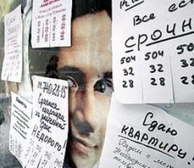
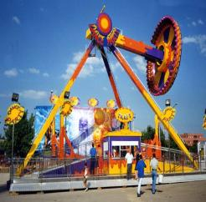
ОПЛАТА ЗА АРЕНДУ ЖИЛЬЯ ПРЕДМЕТЫ ДОМАШНЕГО ОБИХОДА МЕДИЦИНА ОБРАЗОВАНИЕ ДОСУГ ОТДЫХ И ДР.

Slide 7
ОСОБЫЕ ВИДЫ РАСХОДОВ – НАЛОГИ. НАЛОГИ – ЭТО ОБЯЗАТЕЛЬНЫЕ ПЛАТЕЖИ ГОСУДАРСТВУ.
Подоходный налог

Slide 8
Рефлексия
ПОПС – формула:
П – позиция Я считаю, что…
О – обоснование Потому, что…
П – пример Например, …
С – следствие Поэтому…

